Slide 1

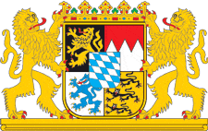
Презентація на тему: “Екскурсія по місту Мюнхен”
Виконала:
Вчитель:

Slide 2
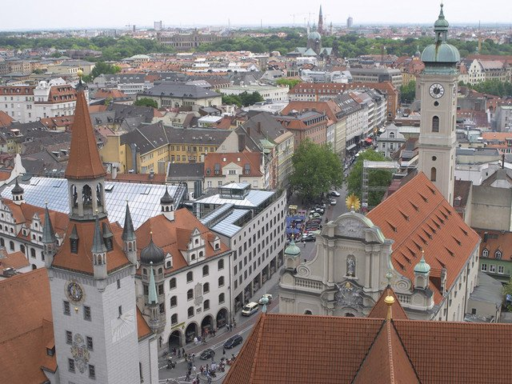
Минулої осені мені пощастило побувати в німецькому місті Мюнхен. Мюнхен, Німеччина - місто-перлина Центральної Європи, столиця федеральної землі Баварія, яка розташувалася на річці Ізар на півдні країни. Місто Мюнхен - один з найпривабливіших в регіоні з туристичної точки зору, з багатою історією і культурними традиціями.

Slide 3
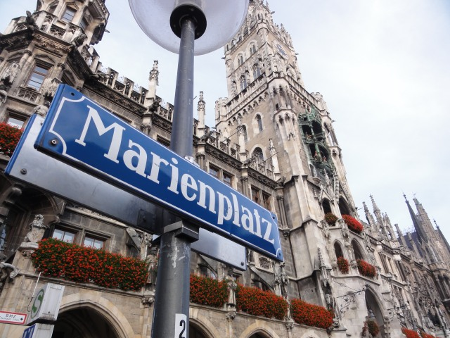
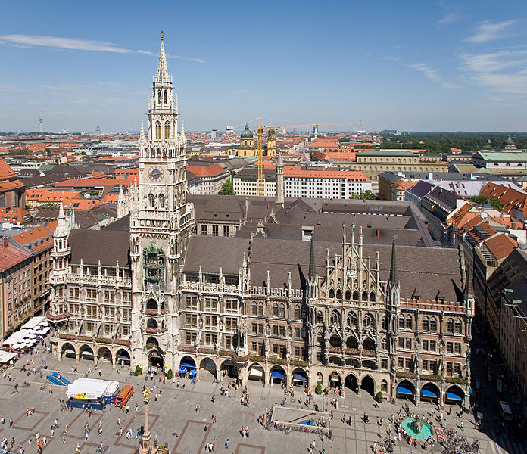
Центром будь-якого європейського міста є головна площа . У Мюнхені - це знаменита Марієнплац - площа Марії (заснована у 1158 році). Свою назву вона отримала на честь колонни святої Марії, яка прикрасила площу в 1638 році за указом принца Максиміліана . Раніше ця площа називалася Шранненплац

Slide 4
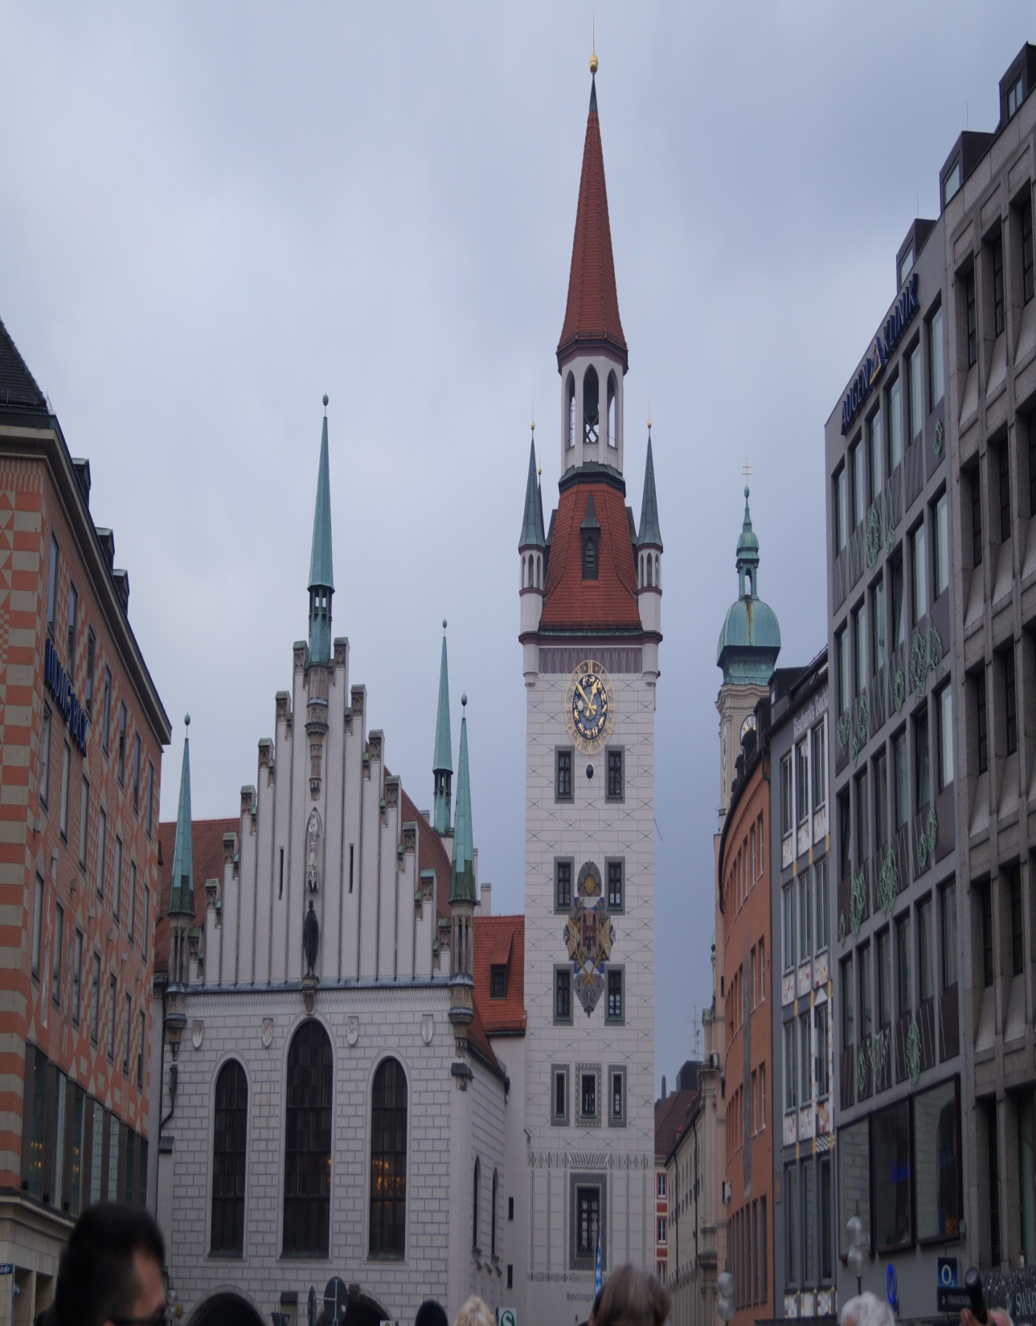
Стара ратуша є окрасою східної частини площі Марієнплац. Будівля побудована в 1470-80-х роках Йоргом фон Хальспахом була частково зруйнована під час Другої Світової війни, але потім реконструйована в 1975 році. Сьогодні в Старій ратуші розташовується Музей іграшок.

Slide 5
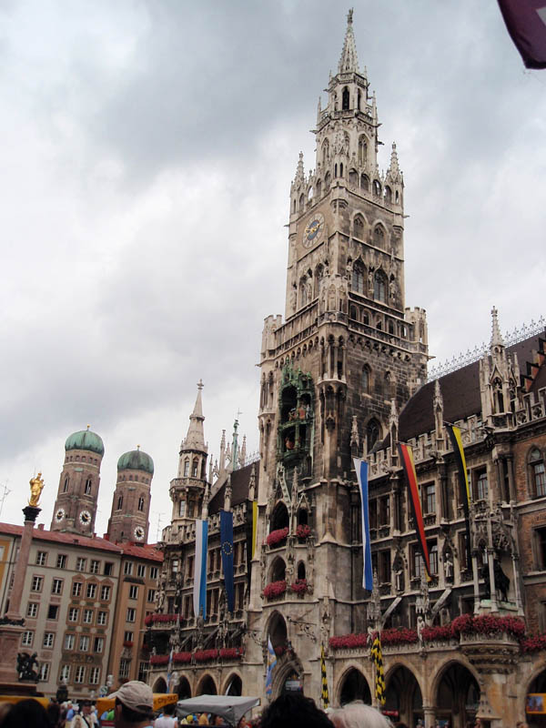
Нова ратуша є найпомітнішою спорудою на Марієнплац. Вона будувалася за наказом короля Людвіга I з 1867 по 1909 роках у неоготичному стилі. У Ратуші є годинник з 43 дзвонами і 32 фігурами практично в людський зріст, які кожен день представляють сценки з життя середньовічного міста під бій курантів. Годинник б'є щодня в 11 ранку, а в період з травня по жовтень ще й опівдні та в 17:00 вечора.

Slide 6
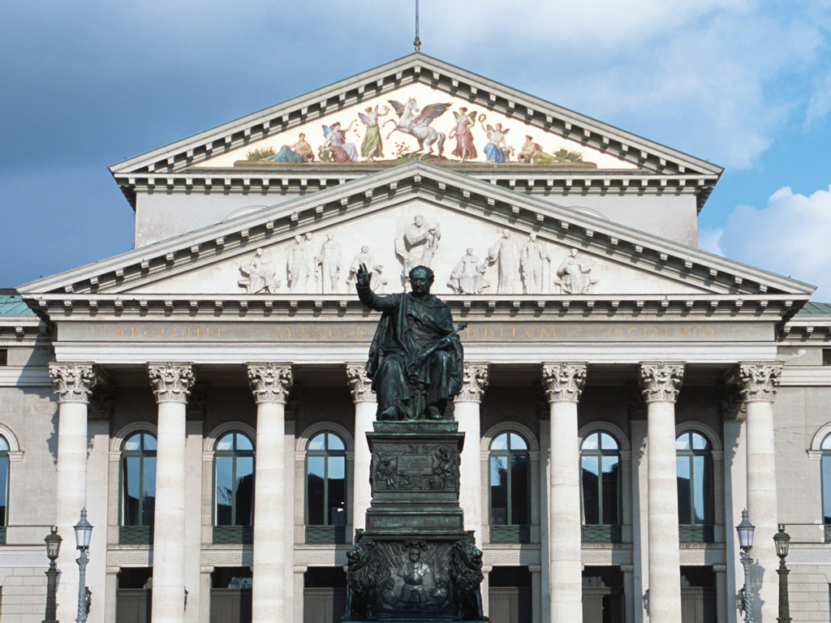
Недалеко від Марієнплац знаходиться Національна Баварська опера. Датою заснування Баварської опери вважається 1653 рік. Побудована в 1818 році одна будівля опери через п'ять років згоріла, однак це баварців не зупинило, і нова опера розпочала роботу вже в 1825 році. Опера дуже серйозно постраждала під час війни, але в 1963 році була повністю відновлена.

Slide 7
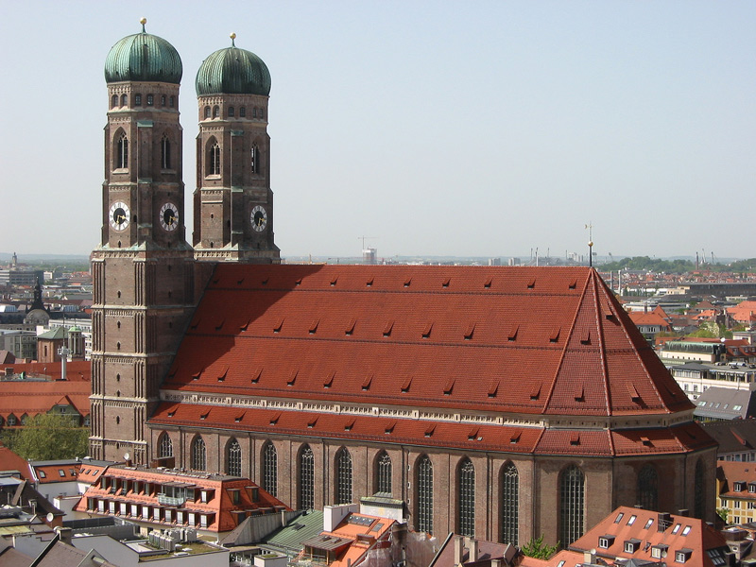
Один з найвідоміших символів Мюнхена - головний міський собор Фрауенкірхе. На його місці в XIII-XIV століттях стояла інша церква, але вже в 1468 році був закладений перший камінь нової, яка стала фамільним склепом династії Віттельбахів. Відмінною рисою є оригінальні купола, що за формою нагадують цибулини.

Slide 8
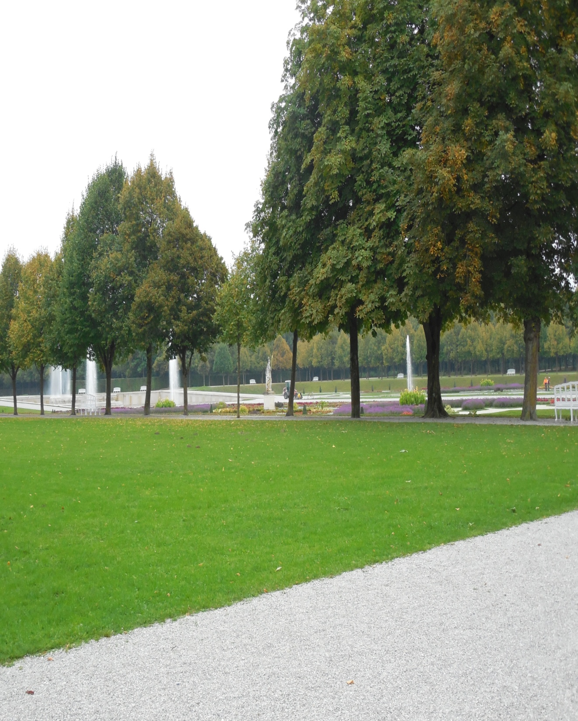
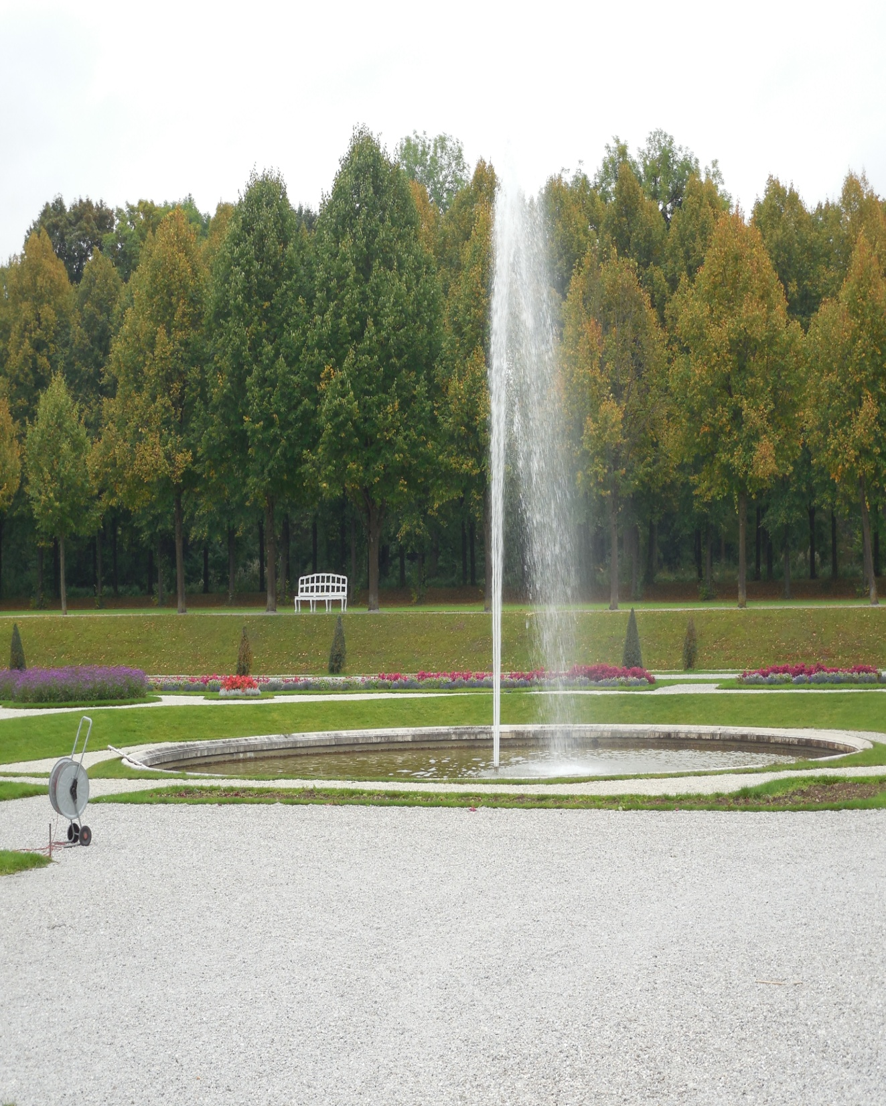
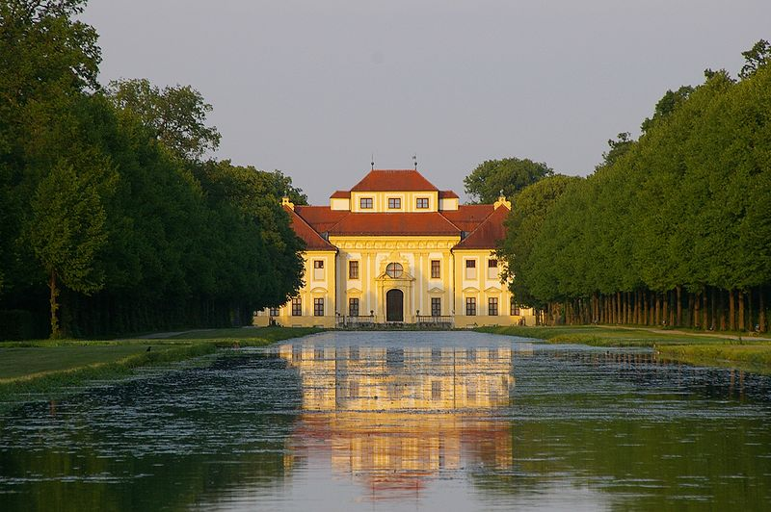
На північній околиці Мюнхена знаходиться палац Шляйсхайм. Раніше він був літньою резиденцією роду Віттельбахів. Побудований в стилі бароко в XVIII столітті. Обстановка замку сповнена витонченості. Вишуканий стиль життя переданий з великою майстерністю. Фактично маєток включає 3 палаци в одному. Це один з небагатьох замків в стилі бароко, який зберігся до нашого часу.

Slide 9
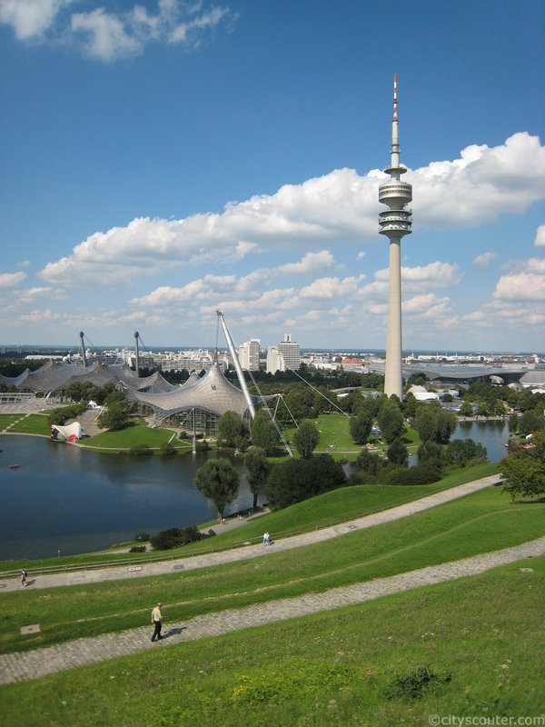
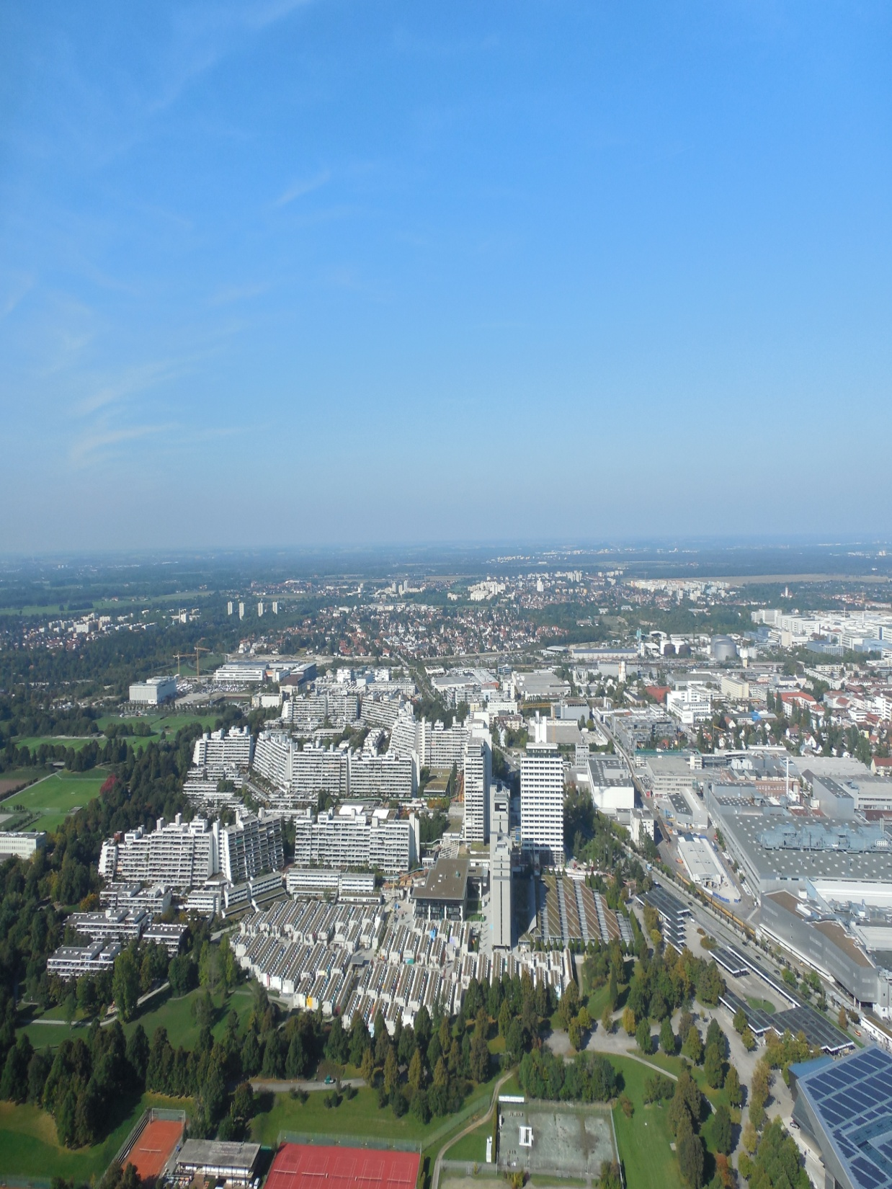
Одне з найпопулярніших місць Мюнхена - Олімпійський парк, побудований спеціально до Олімпійських ігор 1972 року. Олімпійський стадіон донедавна служив домашньою ареною легендарної мюнхенської «Баварії» і цікавий своєю «наметової» дахом зі скла. Проте головною визначною пам'яткою парку є навіть не стадіон, а Олімпійська вежа висотою 290 метрів. Оглядові майданчики знаходяться на висоті 190 метрів. Ліфт швидко доставляє гостей вежі на оглядові майданчики, які є двох видів - закрита і відкрита.

Slide 10
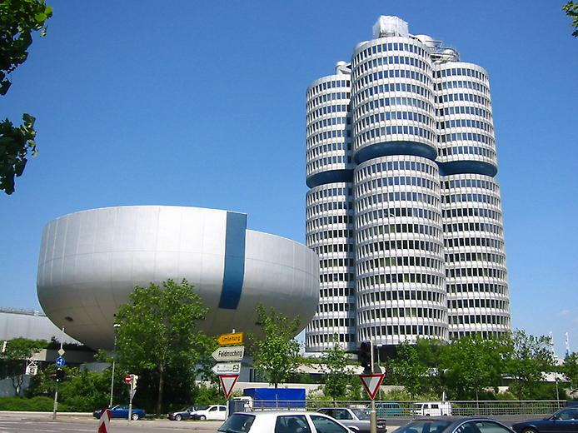
Недалеко від Олімпійського парку знаходиться всесвітньо відомий музей Мюнхена - експозиція баварського автогіганта BMW. Музей являє собою величезну будівлю у вигляді чотирьох срібних циліндрів. Вона була побудована, як і багато сучасних мюнхенські споруди, напередодні Олімпіади 1972 року. В музеї представлений розвиток автомобілів BMW аж до нашого часу.

Slide 11
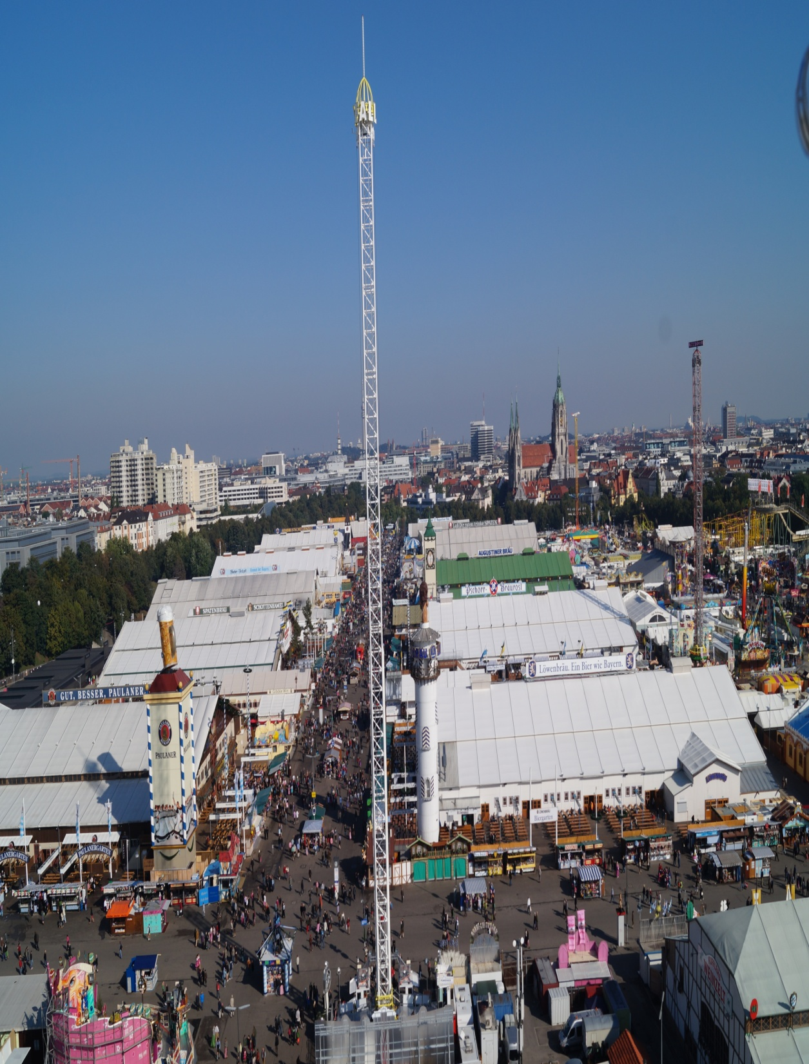
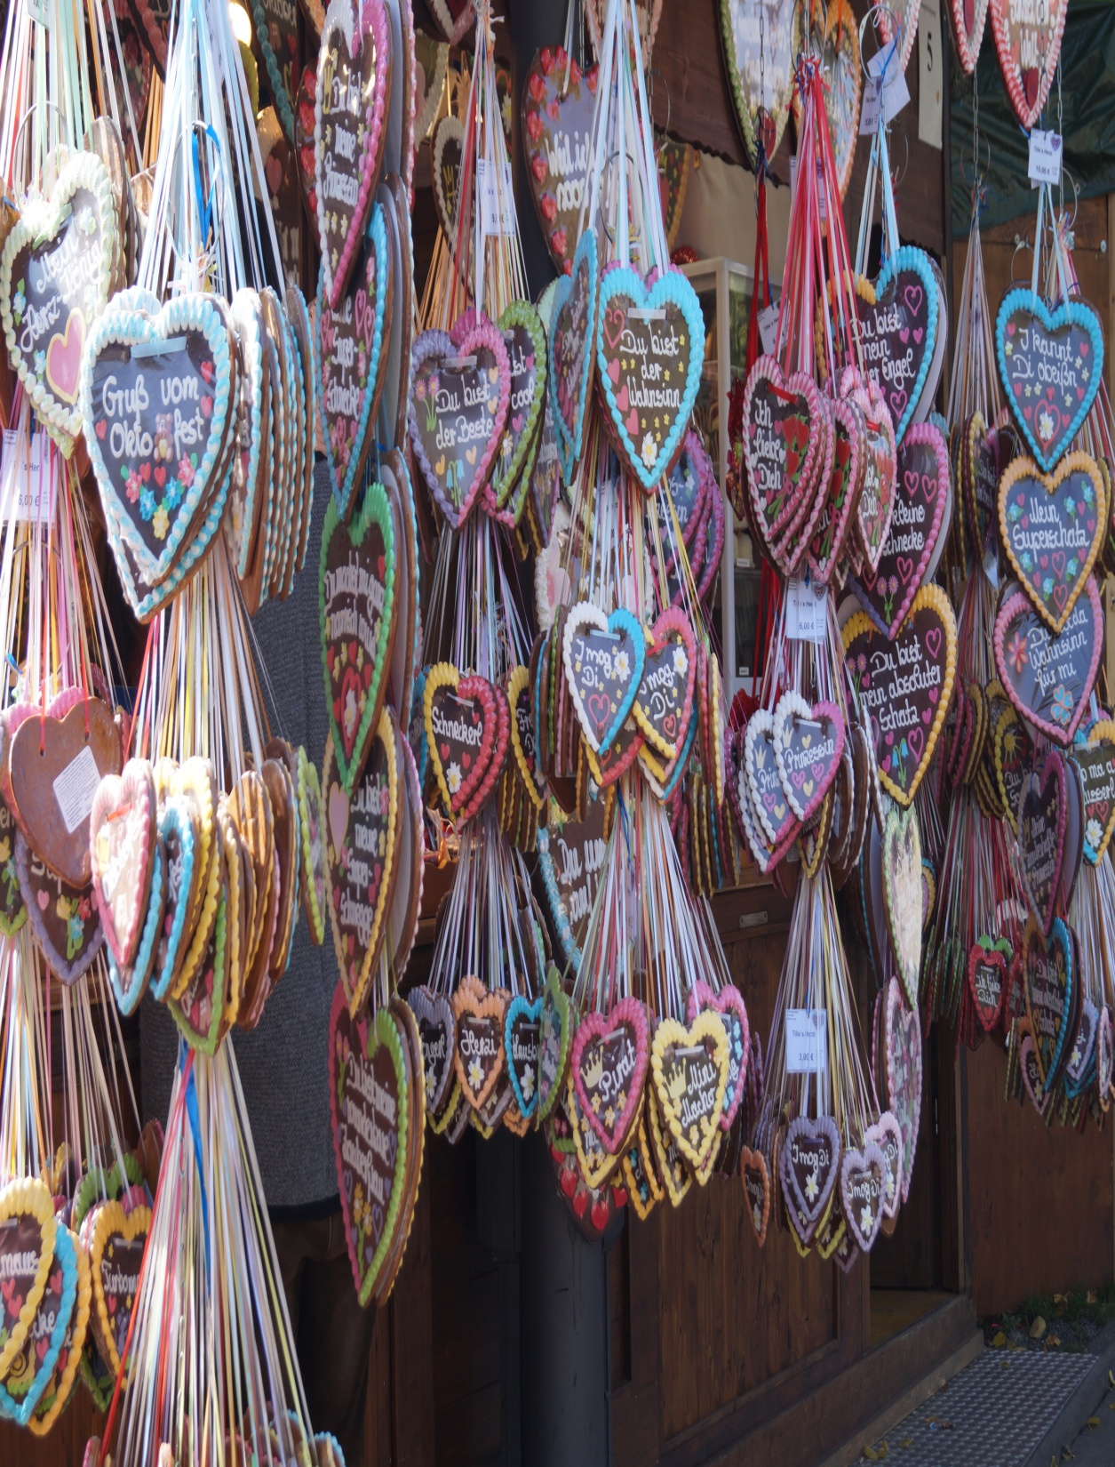
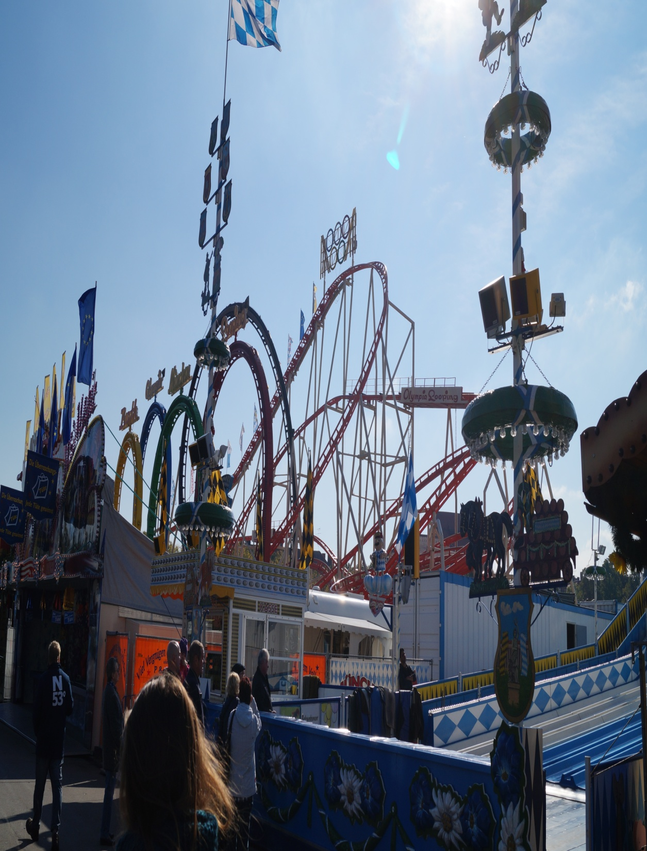
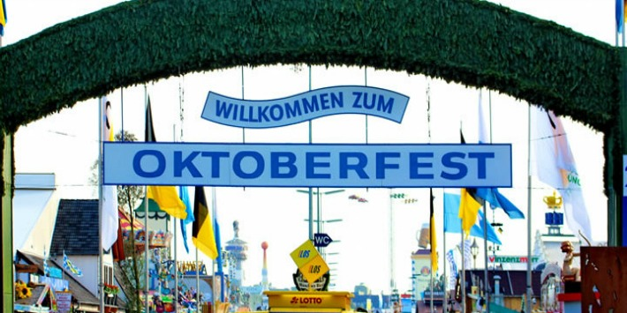
Ну, і звісно ж, перебуваючи в Мюнхені восени, неможливо обминути увагою добре відомий фестиваль - Октоберфест. Це, мабуть, найвідоміший і масштабний в світі ярмарок. Проводиться щороку на лугу Терези. Луг Терези - це величезний луг площею 42 гектари в центрі Мюнхена недалеко від Головного міського вокзалу, де, починаючи з 1810 року, щорічно проходить фестиваль Свято за два тижні відвідують близько 6 мільйонів осіб, що в 4 рази більше населення всього міста! Також Октоберфест відомий своїм розважальним комплексом.

Slide 12
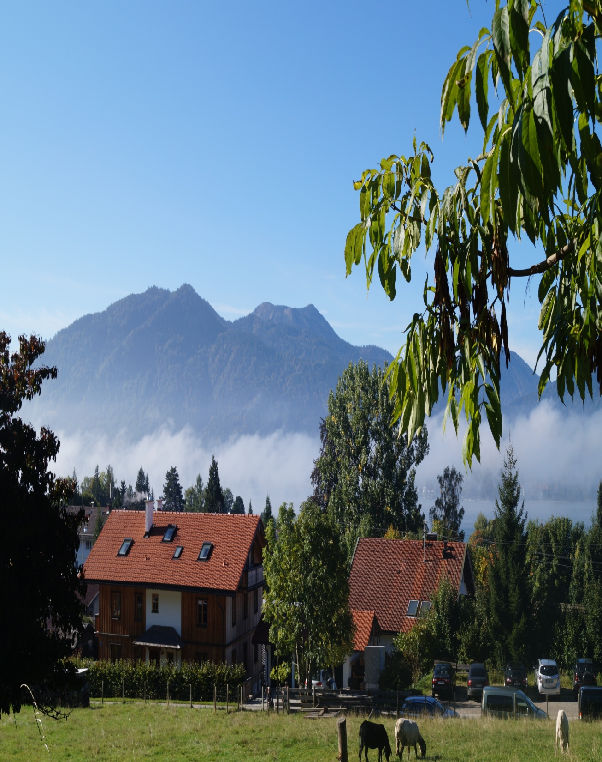
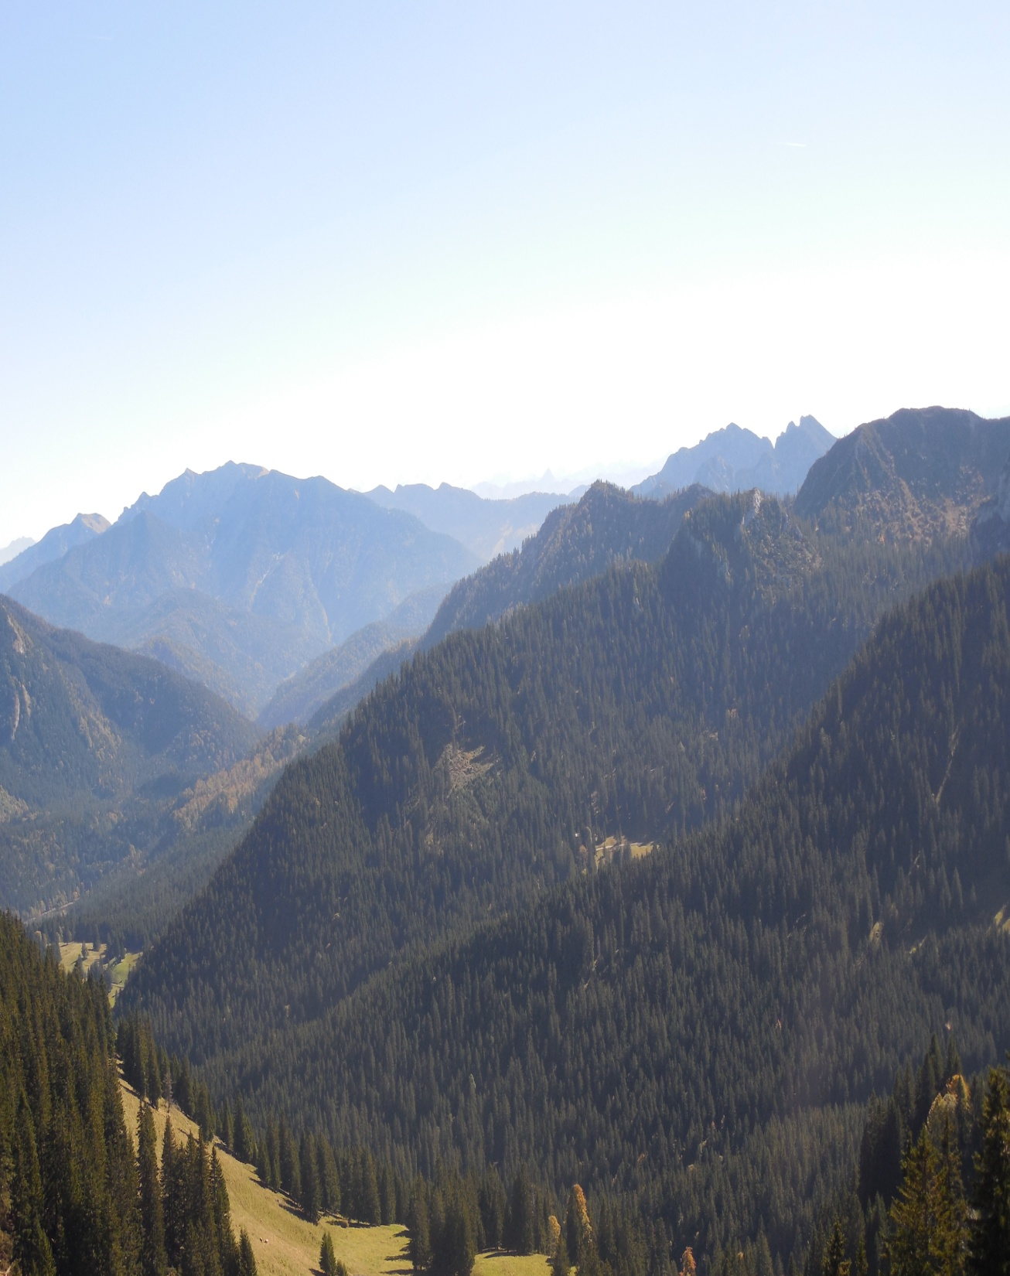
Також за той час, що ми були в Мюнхені, ми встигли піднятися в Альпи. Німецькі Альпи займають південну частину федеральної землі Баварія. Найвища точка німецьких Альп - гора Цугшпітце висотою 2962 метра. Краса цих гір нікого не залишила байдужим! Альпи можна сміливо назвати художнім витвором природи.

